Slide 1
1º ENCONTRO DE PROFESSORES COORDENADORES MARÇO/2022

Slide 2
OBJETIVO DO ENCONTRO
Apresentar a proposta de formação dos Professores Coordenadores Pedagógicos em 2022.

Slide 3
PAUTA
Abertura: Solange Turgante Adamoli
Apresentação Cultural
Subsecretária de Educação - Fábia Aparecida Costa
Supervisão Escolar – Melissa Pires Gomes
Apresentação da proposta de formação dos PCPs: Solange Turgante
Orientações sobre o PPP – Ana Paula Reis

Slide 4
https://www.youtube.com/watch?v=SX8n-rYo_W0

Slide 5
PROPOSTA DE FORMAÇÃO PARA PCPS 2022
OBJETIVO GERAL:
Construir a partir do tema “QSN em prática: os sujeitos e suas múltiplas realidades”, espaço de diálogo e reflexão sobre o papel do Professor Coordenador Pedagógico, por meio das práticas presentes no cotidiano escolar.

Slide 6
OBJETIVOS ESPECÍFICOS
1. Subsidiar o fazer pedagógico com estudos teóricos, tomando como referência as demandas e necessidades verificadas pela própria escola;
2. Favorecer a realização do trabalho pedagógico dos Professores-Coordenadores Pedagógicos nas Escolas da Prefeitura de Guarulhos por meio de mediações que possibilitem aos mesmos refletir sobre a sua prática, em consonância com suas atribuições;
3. Auxiliar os Professores-Coordenadores Pedagógicos na articulação das diversas ações formativas, programas e projetos com os PPPs e Projetos Anual das escolas (considerando também as Paradas Pedagógicas; Programa LEIA; Educa Mais; dentre outros).
4. Aprofundar as temáticas elencadas na avaliação final de 2021 pelos PCPs, tendo como referência o QSN.
5. Ampliar as possibilidades do protagonismo dos PCPs na construção do percurso formativo.

Slide 7
TEMÁTICAS APRESENTADAS NA AVALIAÇÃO DA FORMAÇÃO DE 2021.
O papel do PCP e a rotina de trabalho;
Múltiplas linguagens/organização de tempos e espaços;
Alfabetização na perspectiva do letramento;
Avaliação.

Slide 8
FORMATO
Modalidade: presencial
Início: março
Datas dos encontros:
09, 16, 23 e 30/03
06, 13, 20 e 27/04
04, 11, 18 e 25/05
01, 08, 15, 22 e 29/06
Periodicidade: semanal
Coordenação: Divisão de Formação - DOEP

Slide 9
Organização das turmas:
Escolas com Ensino Fundamental: Clarice, Gislaine e Luci
Turma 1 (Manhã) Turma 2 (Tarde)
Escolas com Creche e Estágios: Marisa e Thaís
Turma 3 (Manhã) Turma 4 (Tarde)
Escolas com Creche e Estágios: Roseli e Zuleica
Turma 5 (Manhã) Turma 6 (Tarde)
Escolas com Estágio e Fundamental: Sandra, Luciana e Lucilene
Turma 7 (Manhã) Turma 8 (Tarde)

Slide 10
Publicações e Documentos:
Memorandos
Leis, decretos e portarias
Publicações para estudos
Sistemas:
Avalia Mais;
Educa Mais;
Menina dos Olhos.
https://portaleducacao.guarulhos.sp.gov.br/siseduc/
Portal SE Informe

Slide 11
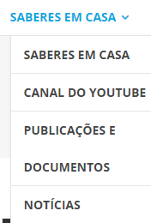
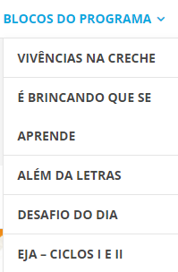
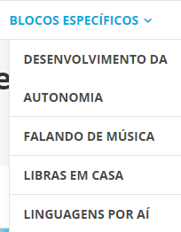
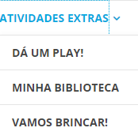
http://portaleducacao.guarulhos.sp.gov.br/wp_site/saberesemcasa/
Portal SE Informe

Slide 12
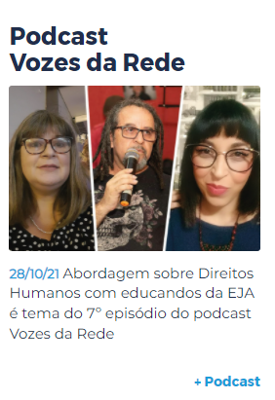
Portal SE Informe
Podcast Vozes da Rede na página inicial do Portal SE Informe
Podcast Era uma Vez: “Dá um Play” nas Atividades Extras do Saberes em Casa!

Slide 13
Portal SE Informe
Revista de Formação Permanente
1º semestre
2022

Slide 14
Portal SE Informe
Programa Saberes em Casa
https://portaleducacao.guarulhos.sp.gov.br/siseduc/portal/exibir/arquivo/10038/inline/

Slide 15
Abril Literário
DIA | PALESTRANTE | HORÁRIO/LOCAL | PÚBLICO
06/04/2022 | ABERTURA EDUCANÇA CESAR MAGALHÃES BORGES | 08H TEATRO ADAMASTOR (aguardando confirmação) | COORDENADORES PEDAGÓGICOS
13/04/2022 | CESAR MAGALHÃES BORGES | 18H AUDITÓRIO DOEP (aguardando confirmação) | COORDENADORES PEDAGÓGICOS DA EJA
07/04/2022 | EVA FURNARI | 11 ÀS 12H PORTAL SE CANAL YOUTUBE | REDE
14/04/2022 | PEDRO BANDEIRA | 11 ÀS 12H PORTAL SE CANAL YOUTUBE | REDE
28/04/2022 | BRUNO GROSSI BEGÊ – Autor do livro – As aventuras de Carlos e Ralf no Mundo da Lua | 18H PORTAL SE CANAL YOUTUBE | EJA E FUNDAMENTAL

Slide 16
PLANEJAMENTO 2022
Reflexões para a sistematização das ações nas unidades escolares
https://portaleducacao.guarulhos.sp.gov.br/siseduc/portal/exibir/arquivo/10025/inline/

Slide 17
Projeto Político-Pedagógico
O planejamento escolar, considerando seus múltiplos aspectos, deve estar circunscrito à sistematização do Projeto Político-Pedagógico (PPP) da escola, constituindo um dos instrumentos para a sua realização. O “PPP” é o documento que expressa a identidade e as características da escola como uma unidade de mudança, portanto, todas as iniciativas decorrem de suas orientações.

Slide 18
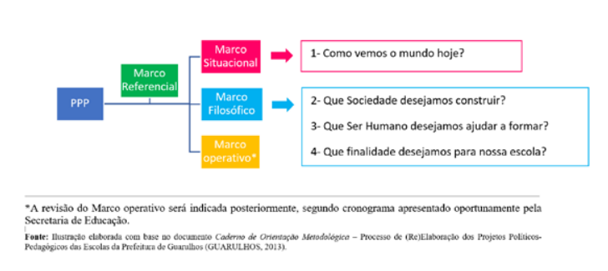
Revisão do PPP: primeiros passos
A revisão e reescrita do Projeto Político-Pedagógico será um movimento realizado em Rede, com previsão de conclusão até o início do ano de 2023. Assim, neste momento de Planejamento, como forma de iniciar a revisão e reescrita do PPP (ou mesmo a escrita inicial para as escolas que ainda não o possuem) e também fundamentar a elaboração do Projeto Anual da Escola para 2022, orienta-se que as escolas reflitam coletivamente sobre as questões iniciais do Marco Referencial, revisitando, avaliando e reescrevendo, se necessário, nesta etapa, o Marco Situacional e o Marco Filosófico do PPP:

Slide 19
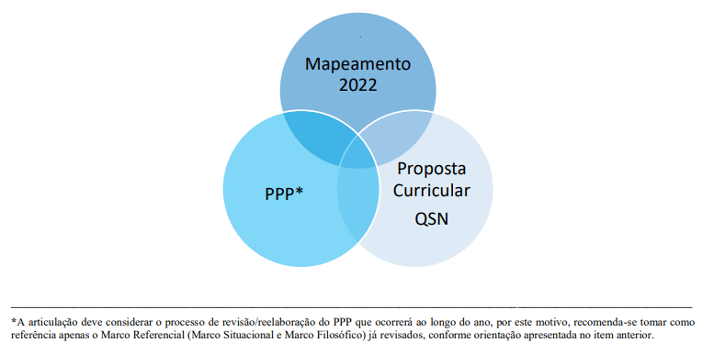
Projeto Anual da Escola - 2022
Com base no exposto até aqui, como proposição para a sistematização dos objetivos previstos para 2022, solicita-se a elaboração de um Projeto Anual, que permita à escola traçar estratégias que possibilitem o avanço desejado.
Para a elaboração desse Projeto, é importante que haja a reflexão coletiva e a articulação dos seguintes elementos:

Slide 20
Agradecemos a sua presença!
Telefone para contato: 2475.7300
Divisão de Formação - DOEP

